Slide 1

CHÚA NHẬT IV
phục sinh
NĂM a

Slide 4
Vui học Kinh Thánh
Gioan 10, 1-10

Slide 5

Kinh Thánh
NXB TÔN GIÁO
Tin mừng theo thánh Gio an

Slide 6


Khi ấy, Chúa Giêsu phán rằng: “Thật, Ta bảo thật cùng các ngươi, ai không qua cửa mà vào chuồng chiên, nhưng trèo vào lối khác, thì người ấy là kẻ trộm cướp. Còn ai qua cửa mà vào, thì là kẻ chăn chiên. Kẻ ấy sẽ được người giữ cửa mở cho, và chiên nghe theo tiếng kẻ ấy. Kẻ ấy sẽ gọi đích danh từng con chiên mình và dẫn ra.
TIN MỪNG THEO THÁNH GIOAN
(10, 1-10)

Slide 7
Khi đã lùa chiên mình ra ngoài, kẻ ấy đi trước, và chiên theo sau, vì chúng quen tiếng kẻ ấy. Chúng sẽ không theo người lạ, trái lại, còn trốn tránh, vì chúng không quen tiếng người lạ”. Chúa Giêsu phán dụ ngôn này, nhưng họ không hiểu Người muốn nói gì. Bấy giờ Chúa Giêsu nói thêm: “Thật, Ta bảo thật các ngươi: Ta là cửa chuồng chiên.
Tất cả những kẻ đã đến trước đều là trộm cướp, và chiên đã không nghe chúng. Ta là cửa, ai qua Ta mà vào, thì sẽ được cứu rỗi, người ấy sẽ ra vào và tìm thấy của nuôi thân. Kẻ trộm có đến thì chỉ đến để ăn trộm, để sát hại và phá huỷ. Còn Ta, Ta đến để cho chúng được sống và được sống dồi dào”.
Ðó là lời Chúa

Slide 8





Câu 1: Chúa Giêsu nói, ai không qua cửa mà vào chuồng chiên,
kẻ đó được gọi là gì?
A. Chăn chiên
B. Trộm cướp
C. Chủ chiên

Slide 9



Câu 2: Người qua cửa mà vào thì được gọi là gì?
A. Kẻ làm thuê
B. Kẻ trộm
C. Kẻ chăn chiên

Slide 10
Câu 3: Kẻ chăn chiên sẽ được ai mở cửa cho?
A. Ông chủ
B. Người giữ cửa
C. Tự anh ta mở

Slide 11


Câu 4: Với từng con chiên mình, anh ta sẽ làm gì?
A. Cho uống
B. Chăm sóc
C. Gọi đích danh

Slide 12


Câu 5: Anh ta đi trước và chiên theo sau, vì chiên như thế nào với anh?
A. Nghe lời
B. Quen tiếng
C. Gần gũi

Slide 13



Câu 6: Với người lạ, chúng sẽ như thế nào?
A. Đứng lại
B. Đi theo
C. Trốn tránh

Slide 14

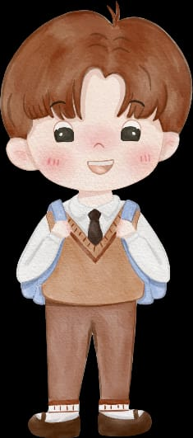

Câu 7: Chúa Giêsu nói Ngài là gì?
A.Cửa chiên
B. Người chăn
C. Người giữ cửa

Slide 15






Câu 8: Ai qua Chúa Giêsu mà vào thì sẽ được điều gì?
A. Ăn uống thỏa thuê
B. Cứu rỗi
C. Nghỉ ngơi

Slide 16

Câu 9: Kẻ trộm đến chỉ
để làm gì?
A. Phá hủy
B. Sát hại
A. Cả A và B đúng

Slide 17
Câu 10: Chúa Giêsu đến để ban điều gì?
A. Danh tiếng
B. Niềm vui
C. Sự sống

Slide 18






